Slide 1

大阪・関西万博を契機とした「未来社会」の実現に向けて （大阪版万博アクションプラン振り返り）
【概要版】
大阪府・大阪市
２０２６年２月

Slide 2
大阪版万博アクションプラン振り返りにあたって
○大阪・関西万博は「いのち輝く未来社会のデザイン」をテーマに、１６５の国・地域・国際機関の叡智を結集させ、
「未来社会の実験場」として最先端技術や社会システムが提示された。
〇大阪府・大阪市としても、万博をインパクトに大阪・関西、ひいては日本の持続的な成長・発展の実現、世界的な
課題解決への貢献をめざし、「大阪版万博アクションプラン」を策定。
〇万博開催都市として、万博の成果や理念をレガシーとして継承、未来へつなげていくため、これまでの取組や
到達点等のフォローアップを行い、「万博後のめざすべき姿」の実現に向けた、今後の方向性を示す。今後の
取組については「Beyond EXPO 2025」等において具体化していく。
目次
１ 健康・医療
① ライフサイエンス
② 次世代ヘルスケア
２ モビリティ
① 空飛ぶクルマ
② 自動運転
③ MaaS（マース）
④ ゼロエミッションモビリティ
５ 観光・文化・おもてなし
① 多様な都市魅力の創出･発信
② 移動の利便性
・水上交通ネットワーク
・空港運用の強化
・ライドシェア
・UDタクシーの普及
③ おもてなし
６ 学び・共生
① 学び
② 共生
７ 万博運営
① ＴＤＭ
② 危機管理体制
③ 感染症対策の強化・衛生対策の実施
④ 中小企業参画促進
⑤ 物流交通対策
３ 環境
① カーボンニュートラル（最先端技術の開発・実用化）
② カーボンニュートラル（事業者や府民の行動変容）
③ 大阪ブルー･オーシャン･ビジョン
④ 大阪湾MOBAリンク構想
４ スマートシティ・スタートアップ
① スマートシティ
② スタートアップ（ビジネス交流含む）
※下線部は新たに追加した項目

Slide 3
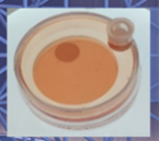
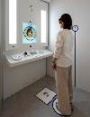
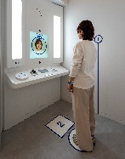

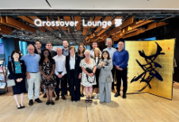
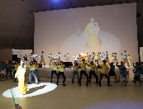
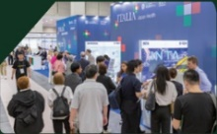
１ 健康・医療
≪未来社会の姿≫ 国際的な先端未来医療都市の実現
◆大阪・関西のポテンシャルを活かし、
ライフサイエンス分野で“突き抜けた”存在に
◆健康寿命の延伸をめざし、 次世代ヘルスケアの推進
◆万博を契機にさらなるイノベーションを
創出し、“世界に貢献”
【万博時の到達点】 「ｉＰＳ細胞を活用した生きる心臓モデルの展示」 「最先端技術を活用した健康管理システムの実証」 等
① ライフサイエンス
② 次世代ヘルスケア
【取組・成果】
〇最先端技術の披露
・iPS細胞から作製した実物の心筋シートや、iPS細胞の力をシンボリックに
紹介する「生きる心臓モデル」を展示
・Nakanoshima Qross入居企業によるiPS細胞由来製品の承認申請
【取組・成果】
〇次世代スマートヘルスの推進
・最先端技術（「カラダ測定ポッド」）を活用した健康管理システムの実証
・スマートヘルス分野における企業・医療機関等の連携促進
iPS細胞から作製した実物の心筋シート
〇府民の健康意識の向上
・「10の健康づくり活動（健活10）」や「10歳若返りプロジェクト」
「アスマイル」等の推進
・万博会場内外での最先端技術の展示やイベントの開催
〇支援拠点（Nakanoshima Qross）の整備
・医療機関と企業、スタートアップ、支援機関等が一つ屋根の下に集積
した未来医療の産業化拠点（Nakanoshima Qross）がオープン
・PMDA関西支部の移転・入居
・入居者の研究開発から製品化までをつなげる「再生医療推進エコシス
テム」の構築に向けた取組
カラダ測定ポッド
ミライのじぶん
Nakanoshima Qross
Qrossover lounge 夢
〇ヘルスケア産業の創出・育成
・大阪スマートシティ戦略ver.2.0に基づいた治療・予防アプリなど
のスマートヘルス分野におけるスタートアップ支援
・「Japan Health」出展を通じた大阪のヘルスケアの取組の発信
・「健都万博」を通じた最先端技術の実証や社会実装の促進
〇ポテンシャルの発信
・「Japan Health」「未来医療EXPO」等の開催など商談会・展示会
等を通じた海外クラスターとのネットワークづくり
・万博会場内外での大阪・日本の最先端技術の発信や、世界各国の
ミッション団等とのビジネス交流
健活10 EXPO LIVE！
Japan Health
【万博後のめざす姿】
「再生医療の普及と産業化の推進」 「再生医療の提供による国際貢献」
【万博後のめざす姿】
「ヘルスケア産業を創出するエコシステムの構築」
【今後の取組の方向性】
▶万博で披露された新技術の実装化
・万博で披露された新技術の実装化に向け、経済界・国をはじめオール関西が一体と
なった一気通貫での伴走支援体制を構築
▶未来医療国際拠点「Nakanoshima Qross」の機能強化
・再生医療等の産業化に向けた共創プロジェクトの推進や交流事業の活性化
・ディープテックスタートアップの創出・育成
・CDMO（開発・製造受託機関）の環境整備
▶再生医療の情報発信によるネットワークの構築
・「WHX（World Health Expo）Osaka」を契機に来阪するライフサイエンス関係者や、万博で関係性を構築した海外ミッション団の受入やフォーラム等の実施等を通じたライフサイエンスネットワークづくりの強化
【今後の取組の方向性】
▶健康寿命の延伸
・健活10ソング・ダンス及びおおさかEXPOヘルシーメニューを核とした プロモーションやおおさか健活大使によるPR
・データヘルス分野における産学官の共創による未病・予防施策の推進
・アカデミアにおけるICTを活用した次世代リビングのあり方の研究の促進
▶次世代スマートヘルスを活用したヘルスケア産業の創出・育成
・PHR活用ヘルスケアサービスの社会実装の促進
・個人の健康・医療データ（仮名加工医療情報等）の利活用の促進
・AI技術を活用した医療の高度化支援
・介護ロボット・人間洗濯機等最先端技術の活用等ロボット産業の振興

Slide 4

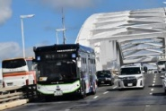

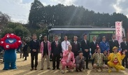
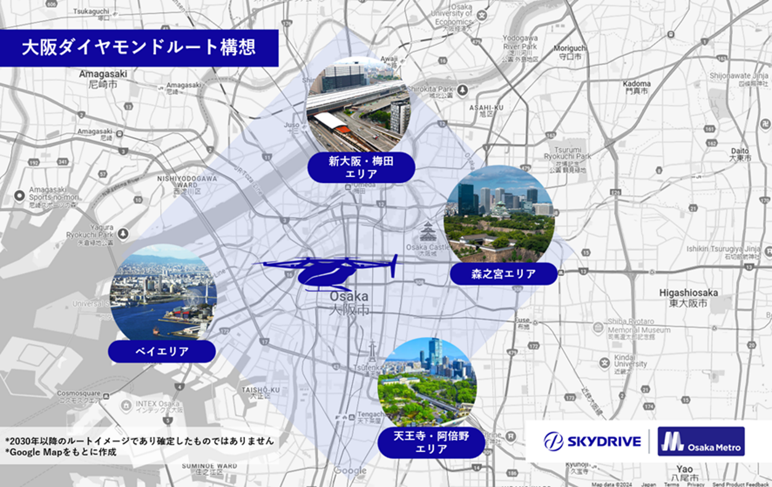
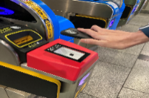
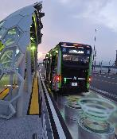
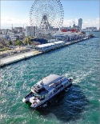
２ モビリティ
≪未来社会の姿≫ 世界をリードする次世代モビリティの実現
◆空飛ぶクルマの「商用運航」の実現
◆ 最先端の自動運転の実現
◆ 関西広域でのMaaSの展開
◆ ゼロエミッションモビリティの普及
【万博時の到達点】 「空飛ぶクルマのデモフライト」 「レベル４相当の自動運転」 「アプリを活用した移動サービスの活用」 等
① 空飛ぶクルマ
② 自動運転
【取組・成果】
○ビジネス化に向けた環境整備
・「大阪ラウンドテーブル」の設置、「大阪版ロードマップ」の策定
・万博会場で期間中に世界最新鋭の３機種によるデモフライトを実施（81回）
○離着陸場の整備
・国のバーティポート整備指針の策定を受け、EXPO Vertiport、
大阪港バーティポート及び大阪ヘリポートの整備
○社会受容性の向上
・「空飛ぶクルマ ステーション」パビリオン（約１４４万人が来場）における
モックアップ展示やイマーシブシアター等を通じ、多くの方に空飛ぶクルマの
安全性・実用性への理解を促進
【取組・成果】
○社会実装に向けた実証・環境整備
・自動運転を支援する路車協調及び必要なインフラ設備の整備
・万博来場者輸送バスで高速道路や一般道等の3つのルートの自動運転
(国内初となる一般道における大型EVバスでの自動運転レベル4含む)
を実施、不具合対応含め知見を蓄積
・南河内エリアのバス路線廃止地域で、府とOsaka Metroが
協力し自動運転に向けた走行試験等を実施
デモフライトの様子
©ANAホールディングス株式会社
万博会場外からのアクセスの自動運転バス
EXPO Vertiport Ⓒオリックス株式会社
南河内エリアでの自動運転バス体験試乗会の様子
（令和7年3月29日）
大阪市内を結ぶ運航ルートの構想
出典：Osaka Metro、 株式会社SkyDriveプレスリリース
【万博後のめざす姿】 「都市部中心を含む『商用運航』の実現」
【万博後のめざす姿】 「自動運転の社会実装」
【今後の取組の方向性】
▶商用運航に向けた取組の強化
・デモフライトの継続や機運醸成に向けたイベントの開催
・大阪でのビジネスモデルの構築（例：観光分野における2地点間飛行等）
・関西府県と連携した運航ネットワークの形成、離着陸場など運航基盤の整備 等
【今後の取組の方向性】
▶自動運転レベル4の社会実装に向けた取組の強化
・官民学で構成する協議会での万博期間中の運行状況の検証結果を踏まえ、自動運転の社会実装に取り組む
・南河内地域における自動運転バスの実証実験の実施と、実験結果等のフィードバックによる府内自治体の支援
③ MaaS（マース）
④ ゼロエミッションモビリティ
【取組・成果】
○EV・FCバスの導入促進
・令和6年度に更新した路線バスの約５割がEV・FCバスに
（令和６年度末 EV22２台、FC３台が府内を走行）
・EVバス等に対応した充電設備を整備（令和６年度末急速充電器475口、普通充電器1,603口）
・万博へのアクセスとしてFC船を運航
○ゼロエミッション車の普及促進
・新たな給電システム（ワイヤレス給電）の万博会場内での実証実施
【取組・成果】
○万博来訪者向けMaaS構築（KANSAI MaaS等）
・大阪駅や桜島駅など、万博会場へのシャトルバス発着駅や鉄道 乗継駅のQRコード等キャッシュレス化に対し補助を実施
・Osaka Metroが列車混雑予測や顔認証改札サービスを開始
QRコード対応された自動改札
提供：西日本旅客鉄道株式会社
水素燃料電池船
提供：岩谷産業株式会社
万博会場内での
走行中ワイヤレス給電実証
【万博後のめざす姿】 「関西広域でMaaSが拡大」
【万博後のめざす姿】 「府域の路線バスの５割をEV・FCバスに（更新分）
EV・FC船の実用化」
【今後の取組の方向性】
▶関西広域でMaaSを拡大
・引き続き、バス・鉄道駅のQRコード等キャッシュレス化を支援
【今後の取組の方向性】
▶電動車・ゼロエミッション車のさらなる普及促進
・EVバス・FCバス等導入促進、EV充電用設備、水素ステーションの整備促進

Slide 5
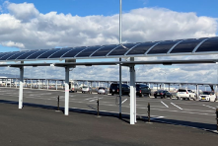
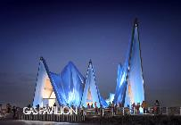
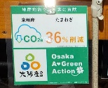
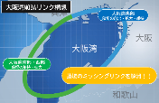
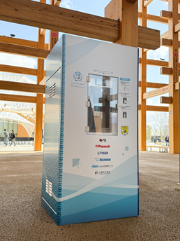
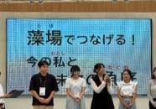
３ 環境
≪未来社会の姿≫ 万博を契機とした脱炭素社会の実現
◆ 最先端技術の開発・実用化
◆事業者や府民の行動変容
◆大阪ブルー・オーシャン・ビジョン
◆大阪湾MOBAリンク構想
【万博時の到達点】 最先端技術（ペロブスカイト太陽電池、水素等、CO₂分離・回収、メタネーションの実証・活用、走行中給電等）の実証・活用 等
① カーボンニュートラル（最先端技術の開発・実用化）
② カーボンニュートラル（事業者や府民の行動変容）
【取組・成果】
○ペロブスカイト太陽電池
・万博会場での「ペロブスカイト太陽電池」の実証を実施
・ベイエリアにおいて量産拠点の整備を表明
○水素等
・万博会場で水素のサプライチェーンモデルを実装
・ベイエリアでの水素・アンモニアサプライチェーン構築を検討
・グリーン水素とCO₂からe-メタンを製造・利用するメタネーション実証を実施
【取組・成果】
○事業者向け
・脱炭素経営宣言制度を通じた脱炭素化の促進（約10,500事業者が宣言（令和７年１０月１３日時点））
・４８事業者がＣＯ₂削減分をクレジット化し万博協会に寄付（予定含む） （クレジット創出量:411ｔ‐ＣＯ₂（令和７年3月末時点））
・ESG投融資促進に向け産官金の意見交換の場を新設
○府民向け
・脱炭素行動やCO₂削減量の見える化を実施
・民間事業者等と連携し新たなCFP表示を開始
（19事業者参画、CFP表示商品数１７０製品（令和７年１０月１３日時点） ）
バスシェルターへの
ペロブスカイト太陽電池の設置
提供：積水化学工業株式会社
ガスパビリオン外装膜への
放射冷却素材の使用
提供：日本ガス協会
大阪版CFPの表示例
脱炭素経営宣言チラシ
【万博後のめざす姿】 「万博で活用した最先端技術の研究開発・実用化」
【万博後のめざす姿】 「大阪の脱炭素経営を世界のモデルに」
「脱炭素行動の定着」
【今後の取組の方向性】
▶最先端技術の研究開発・実装化の加速
・先進カーボンニュートラル技術のビジネス化・産業化の推進
（「CNビジネスベース」によるビジネス化支援、ベイエリアにおける産業集積拠点の形成） ・脱炭素化の促進に向けた需要創出
（カーボンニュートラル技術の先導的社会実装及び活用の促進）
【今後の取組の方向性】
・府内中小事業者のSBT認定取得促進、クレジット制度の活用やサプライチェーン全体での 排出削減の推進
・ESG融資制度の構築・運用による脱炭素経営支援の強化
・府民の行動変容の促進、観光分野におけるCO₂排出量の見える化
③ 大阪ブルー・オーシャン・ビジョン
④ 大阪湾MOBAリンク構想
【取組・成果】
○プラスチックごみ削減に向けた意識醸成・取組拡大
・マイボトルの利用促進
（マイボトルスポット5,536か所(令和８年1月末時点) 、万博会場内に給水機59台設置）
・「Osakaほかさんマップ」でマイボトル・マイ容器利用可能店舗を情報発信
・オール大阪でごみ削減推進（ごみゼロアクション：約21万人参加（令和7年11月末時点））
・バイオプラスチック製品の開発・ビジネス化支援
【取組・成果】
○官民連携モデルを確立し、大阪湾全域での藻場創出等拡大
・兵庫県と大阪湾ブルーカーボン生態系アライアンス（MOBA）を設立（令和６年１月）
・万博会場周辺海域に約1,000㎡の藻場を創出
・適地調査結果・創出手法を公開し企業参入の課題解決に貢献
大阪湾MOBAリンク構想
万博会場での給水機設置
万博でのイベントの様子
「おおさかブルーカーボン宣言」の決定
【万博後のめざす姿】 「大阪湾に流入するプラごみ半減」
「既存のプラスチック製品製造からの業種転換の拡大」
【万博後のめざす姿】 「大阪湾MOBAリンク構想の実現」
【今後の取組の方向性】
▶大阪ブルー・オーシャン・ビジョンの目標達成に向けた取組の加速
・全国豊かな海づくり大会を通じた水産資源の保護・管理と海・河川等の環境保全
・マイボトル携帯の普及啓発等
・プラスチックごみの回収や発生源対策の推進
【今後の取組の方向性】
▶ブルーカーボンの推進
・大阪湾MOBAリンク構想の拠点藻場創出等を加速化
・万博会場周辺海域藻場の維持管理・モニタリングで藻場生態系を持続的に拡大、
CO₂吸収量でJブルークレジットを取得し藻場保全・拡大の資金源に

Slide 6
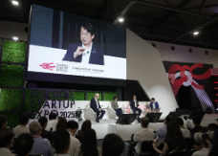
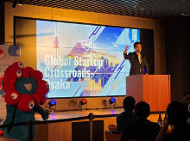
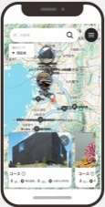
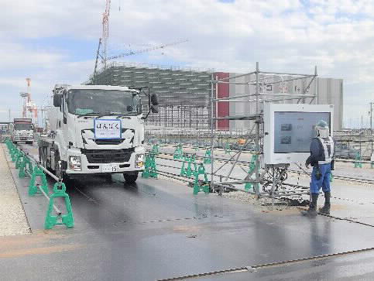
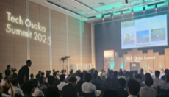
４ スマートシティ・スタートアップ
≪未来社会の姿≫ 先端技術を駆使したスマートシティの実現・スタートアップ・エコシステムの拠点形成
◆ デジタルサービスの広がりにより、便利で快適にいきいきと生活できる未来社会の実現
◆ 世界に伍するスタートアップ・エコシステム
の拠点を形成
【万博時の到達点】 「リボーンチャレンジやGSEの開催による府内企業の技術力の世界への発信」 「世界との交流機会の創出」 等
① スマートシティ
② スタートアップ（ビジネス交流含む）
【取組・成果】
【取組・成果】
○スーパーシティの活用
＜夢洲コンストラクション＞
・AIカメラによる車両認識入退場管理、AIによる局所気象予測提供、建設現場での ドローン活用等を実施
＜大阪・関西万博＞
・万博会場アクセス等で自動運転(レベル4)実施、空飛ぶクルマのデモフライト等先端的
サービスを展開
＜うめきた２期＞
・温泉利用型健康増進施設等におけるヒューマンデータとAI分析などによる 健康増進プログラムの提供
・リアルとデジタルの融合空間の創出
○京阪神スタートアップエコシステムの拠点形成
・内閣府「第２期スタートアップ・エコシステム拠点都市」に京阪神地区が選定（令和７年6月）。ディープテック分野を中心に世界で活躍する スタートアップを創出するエコシステム形成をめざす
○最先端技術へのチャレンジ
・万博会場内の大阪ヘルスケアパビリオンで「リボーンチャレンジ」を実施、
府内中小企業・スタートアップ432社が週替わりで新技術・製品を展示、
革新的技術力を世界に発信（来場者数 約267万4,000人）
Global Startup EXPO 2025（GSE）
○大阪スマートシティ戦略の推進
・大阪広域データ基盤（ORDEN）等を活用した、DXやQOLの
向上を図る行政サービスの実施
〈活用例の一部〉
広域観光データを活用したAI観光提案サービス
「めぐろっと」を令和７年８月にリリース
○ビジネスマッチング
・「GlobalStartup EXPO2025（GSE）」と、 「Tech Osaka Summit 2025」をはじめ、大阪府・市・民間等が開催した様々なイベントを集めた「Global Startup Crossroads-Osaka（GSC-O）」で多数のビジネスマッチングを実施
（参加者数） GSE：9,560名 GSC-O：3,044名 Tech Osaka Summit：約3,500名
GSC-O合同ネットワーキング
AIカメラを活用した 車両認識による入退場管理
提供：株式会社大林組
めぐろっと
Tech Osaka Summit 2025
【万博後のめざす姿】
「デジタルサービスの広がりにより、便利で快適にいきいきと
生活できる未来社会の実現」
【万博後のめざす姿】
「大阪・関西が、万博のレガシーを継承した世界トップレベルのスタートアップ
集積拠点に」
【今後の取組の方向性】
▶スーパーシティによるイノベーションと実装の好循環の実現
・万博後の未来社会実現に向け、さらなる規制・制度改革及び先端的サービスの 実装促進
▶ ORDENの共同利用の促進
・データ連携基盤の横展開による共同利用の拡充や機能の充実
▶AIを活用した行政サービスの充実・向上等
・最先端技術を活用したQOLの向上に向け、AIエージェントの展開や ブロードリスニングの実施
・次世代デジタル産業・サービスの発展に向けたデジタルインフラの充実
【今後の取組の方向性】
▶チャレンジを促す支援体制の強化
・ディープテック分野等でのスタートアップの創出に向けた掘起こしを行うとともに、 事業ステージに見合った資金調達や海外展開への支援体制の充実
▶国際的なスタートアップイベントの継続開催
・万博を契機に高まった大阪・関西への世界の注目を維持・向上、国内外からの さらなる投資の呼び込み
▶国際ビジネス交流の強化
・万博を契機に生まれた「つながり」を元に、販路開拓支援や投資促進などビジネス交流を強化

Slide 7
４ スマートシティ・スタートアップ
② スタートアップ（ビジネス交流含む）
【取組・成果】
○万博を通じた府内企業と海外企業との交流機会の創出
・万博会場内外で大阪の強みを活かした新技術・サービスを披露
・万博会場内外で実施され、府市で支援したビジネスイベント（セミナー・商談会）等の件数は 延べ510件（府254件、市256件）
・知事や市長等によるトッププロモーションを実施し、ＭＯＵ等を締結
・「大阪海外ビジネスワンストップ窓口」や「大阪街中ものづくりパビリオン」等を通じたビジネス イベントや企業視察等のマッチング機会を提供
１．府内企業に対して、ビジネスイベント等（府主催のほか、海外主催分含む）を通じて、 ビジネス機会を提供 ※数値は大阪府把握分
3．海外からの視察訪問受入を通じ、府内企業等の技術力・製品魅力を発信する機会を提供
 | セミナー等の件数 | 府内（国内）企業 | 海外企業
万博会場内外で出展やPR機会を得た企業、セミナー等に来場した企業 | 254件 ※うち海外ビジネスミッション団の参加が 確認できた件数：204件 | 17，１７１社 ※リボーンチャレンジ出展３６４社含む ※Japan HealthでＰＲ機会を得た26社含む | 7，5５８社 ※リボーンチャレンジ訪問企業を含む
主な視察先 | 視察受入件数 | 海外企業等
Nakanoshima Qross | 64件 | 849名
MOBIO | 45件 | 91６名
大阪街中（まちじゅう）ものづくりパビリオン | ６件 | 74名
大阪イノベーションハブ（OIH） | ３２件 | ３２５名
計 | １４７件 | 2,16４名
２．府内企業（大阪ヘルスケアパビリオン・リボーンチャレンジ出展企業）に対して、海外からの 企業団等とのマッチング機会を提供
 | 視察受入件数 | 府内（国内）企業 | 海外企業
リボーンチャレンジ出展企業に 機会提供した海外企業団数 | ８５件 | 364社 ※再掲 | ５３０社 ※再掲
（上記内訳） ※大阪府把握分
４．大阪海外ビジネスワンストップ窓口を通じたビジネス交流
総問い合わせ対応数 1,119件
 | セミナー等の件数 | 府内（国内）企業 | 海外企業
スタートアップ関連 | 23件 | 5,392社 | 452社
カーボンニュートラル関連 | 24件 | 2,355社 | 130社
ライフサイエンス関連 | 36件 | １，949社 | 1,166社
モビリティ関連、その他（ロボット等） | １０件 | 1２０社 | ２３社
その他、国際ビジネス交流 | 1６１件 | 6,９９１社 | 5，２５７社
小 計 | 2５４件 | 16，８０７社 | ７，０２８社
リボーンチャレンジ出展 | ８５件 | ３６４社 | ５３０社
合 計 | 33９件 | 17，１７１社 | 7，5５８社
【実績】
（令和７年10月13日時点）
５．MOU等締結（ビジネス）
・新たな姉妹都市連携等、主に経済交流促進を目的にMOU等を締結し海外ネットワークを構築
・各締結都市等の強みに応じた分野等で万博後も継続的なビジネス交流につなげ、 レガシーとして継承
大阪府・市で計１８の国・都市等と締結
【実績】
【今後の取組の方向性】
▶万博を契機に「つながり」ができた国・都市を中心に経済交流、都市間交流、人材交流が期待できる国との関係を構築、強化
・大阪の強みを活かしたビジネス（海外展開、国内への投資）が期待できる国・地域
・世界の中における大阪のプレゼンスの向上が期待できる都市
・国際人材の育成に向けて人材交流の活性化が期待できる都市
（海外とのビジネス交流・都市外交の促進） トッププロモーションの実施やMOUの締結、 府内企業の海外ビジネス展開支援、高校生の海外との交流 等
（府への投資の呼び込み） 海外ビジネスミッション団等の招致、大阪へ進出する外国企業の支援、海外イベントでの誘致PR、海外に向けた情報発信の実施

Slide 8
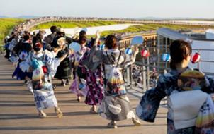


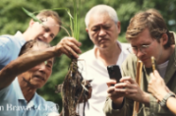
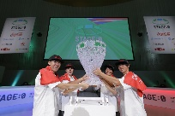
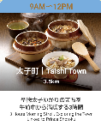
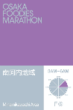
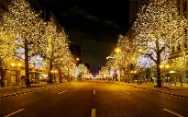
５ 観光・文化・おもてなし(１/５)
≪未来社会の姿≫ 大阪・関西が我が国の「観光立国」実現をけん引
◆ 多彩な観光資源を活かし、訪日外客数6,000万人の達成に貢献する大阪・関西へ
【万博時の到達点】 「大阪ならではの魅力的コンテンツ、文化芸術、食等の世界への発信」 「インバウンドの受入体制の強化」 等
① 多様な都市魅力の創出・発信
にぎわい創出
誘客・周遊促進
【取組・成果】
【取組・成果】
○万博会場内外での非日常空間の創出
・府内市町村とともに「大阪ウィーク」として万博会期中の春・夏・秋3期に わたり「祭」をテーマに万博会場内で大阪の魅力を発信する各種イベントを開催、国内外から約56.3万人が来場
〈イベント例〉
※大阪ウィーク～夏～大屋根リング盆踊り
大屋根リング上で、国内外から約8,000 人（13か国）が参加する盆踊りを開催
※大阪の食や観光、文化等を参加・体験できる「地域の魅力発見ツアー
～大阪４３市町村の見どころ～」を開催
・府内大型集客施設で大規模イベントや観光客等へのエンターテインメント コンテンツ提供を実施
・会期中、日本最大の国際ストリートダンスコンテストや大規模コメディフェス、音楽フェス、万博記念公園でのクラシックカーイベント等を実施
・万博を機にeスポーツイベントを開催し、eスポーツの魅力の発信とともに、新たな取組展開に向けた産業基盤を構築
○来阪者の府内滞在や周遊を促進
・大阪の街並み・歴史文化芸術・食・エンターテインメント等の 観光資源や都市魅力を活かしたイベント等を府内各地で開催し、 万博来訪者の府内滞在・誘客・周遊を促進
（大阪来てな！キャンペーン事業）
〈事業実施：令和6年度 8件、令和7年度 12件（予定）
動員数：令和6年度 6.6万人、令和7年度 集計中〉
大阪ウィーク～夏～
大屋根リング盆踊り
大阪来てな！キャンペーンキービジュアル
・インバウンドにも楽しんでもらえる歌舞伎公演や、世界的シェフによる 期間限定レストランイベントなど、歴史文化・食など大阪の魅力を体験できる仕掛けを展開
ガストロノミーツーリズム
万博会場内ドローンショー
One World, One Planet
・万博を契機に大阪産(もん)の生産地としてポテンシャルが高い泉州・南河内地域で 海外富裕旅行マーケットへ販売促進を実施し、成果を地域に還元する ガストロノミーツーリズム事業や、府内各地の食文化の魅力を 楽しむ体験型キャンペーンを実施
○ナイトコンテンツの充実
・大阪・光の饗宴におけるイルミネーションの実施などナイトコンテンツの充実
・夜間公演等を実施する事業者への支援による大阪のナイトカルチャーの発掘・創出
・自転車通行空間の整備や府内の統一的な案内サイン等を設置 万博来場者の快適な移動を実現するため、会期中の美装化を実施 サイクルラインのPRにより、自転車による府内周遊を促進
STAGE:0 eSPORTS High-School Championship 2025
府内各地の食と文化を巡り味わう
デジタルスタンプラリーカード
○水都大阪の魅力の発信
・万博会場と大阪市内を結ぶ舟運ルートの創設
・舟運ルート沿い（八軒家浜、東横堀川、中之島GATE）で水と光を 活かした新たな景観づくりとしてウォーターショーなどを実施
○全国からの誘客・周遊を促進
・「大阪デスティネーションキャンペーン」を実施。大阪の魅力をまとめた公式ガイドブック等を 制作し、全国のJR駅等で広く配布・掲出することで、全国から大阪への誘客・周遊及び万博への機運醸成を図った
御堂筋イルミネーション2025
【万博後のめざす姿】 「訪日外客数6,000万人の目標達成に向け、
大阪・関西が牽引」
【万博後のめざす姿】 「訪日外客数6,000万人の目標達成に向け、
大阪・関西が牽引」
【今後の取組の方向性】
▶大阪の個性を活かした世界水準のエンターテインメントの創出
・世界を惹きつけるキラーコンテンツを創出、御堂筋で非日常的なイベントを実施、 eスポーツの大規模国際大会の誘致を促進
▶ナイトコンテンツの充実・定着化
・大阪・光の饗宴などのナイトコンテンツの充実、大阪のナイトカルチャーの発掘・創出
▶水辺空間を活用した魅力づくり・発信の強化
・水都大阪の特性を活用したコンテンツの充実 （水辺ライトアップのリニューアル、噴水ショーの開催等）
【今後の取組の方向性】
▶万博のレガシーを活かした誘客・周遊促進
・JR6社と連携した全国規模の観光キャンペーン実績を踏まえた継続的な 大阪への誘客・周遊を促進
・万博を契機に構築した鉄道会社・関係団体等の連携関係をレガシーとして、
周遊促進の新たな事業展開に活かせる組織体制を構築
・万博を契機とした府内観光資源への関心や注目度の定着
▶IR開業も見据えた、さらなる周遊の促進

Slide 9
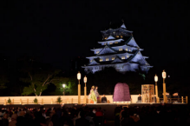
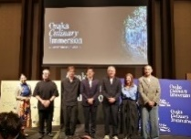
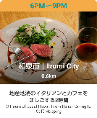

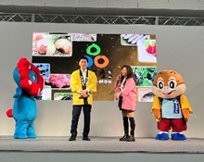
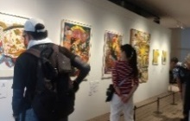

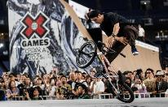
５ 観光・文化・おもてなし(２/５)
① 多様な都市魅力の創出・発信
食
文化・芸術・スポーツ
【取組・成果】
○「食の都・大阪」を世界に発信、大阪の 食をブランド化
・高い付加価値を有する大阪の食を世界に発信 するため、世界的に有名な食のプロフェッショ ナル等が集まるシンポジウムを開催し、大阪の 食文化のポテンシャルをアピール
・食をはじめとした地域資源の付加価値化をめざし、外国人観光客等に大阪の食文化に触れてもらうため、ガストロノミーツーリズムを開催
【取組・成果】
○大阪の文化・芸術の活性化
・万博を契機に、国内外からの多くの来阪者に大阪の文化芸術を 楽しんでもらうことを目的に、府内の劇場やホール、公園等で上方伝統芸能や演芸など、様々な文化芸術プログラムを創作・実施
（令和5年度95公演、令和6年度96公演、令和7年度６４公演（10月13日時点終了分） ）
・市町村等とも連携し、府内各地の文化財等を舞台とした文化芸術 プログラムを実施
（令和5年度37公演、令和6年度49公演、令和7年度１１公演（10月13日時点終了分））
・大阪ベイエリアにある「さきしまコスモタワー」の外壁を レーザーマッピングで彩る、光のデジタルアートを展開
・万博を契機に府が所蔵する美術作品「大阪府20世紀美術 コレクション」の活用を活性化
大阪城西の丸薪能2025
国際的な食のシンポジウム
「Osaka Culinary Immersion ～天下の台所・大阪の食文化に没入する～」
府内各地の食と文化を巡り味わう
デジタルスタンプラリーカード
○大阪産（もん）の国内外への魅力発信
・大阪産（もん）の試食や販売、参加型イベント等を
通じて魅力を広く発信
(常設パビリオン他、催事計16回・延べ215日間）
・会場外での大阪産（もん）PRイベントを通じた購入 促進および府内周遊の促進や農空間訪問ツアーの開催を通して農業・農空間への理解を深める きっかけ作りを実施
・万博を契機に料理人団体や海外パビリオンとの 新たな関係を構築し、食文化を通じて魅力を発信
（12か国、14回）
枚方宿 古今東西音絵巻～宿場町と鍵屋で音と歴史を楽しもう～
○スポーツ都市・大阪の創出
・万博にあわせて、世界最高峰のアクションスポーツ競技大会 「Ｘ Games Osaka 2025」を開催
・アーバンスポーツを中心にショーやスポーツ体験会、ＡＲ等を活用した魅力的なイベントを開催し、若年層中心に幅広い層にスポーツの魅力を発信
【大阪ウィーク～春・夏・秋～】地域の魅力発見ツアー ～大阪43市町村の見どころ～
万博会場内での
コレクションの展示
大阪産(もん)デジタルスタンプラリー
X Games Osaka 2025
【万博後のめざす姿】 「訪日外客数6,000万人の目標達成に向け、
大阪・関西が牽引」
【万博後のめざす姿】 「訪日外客数6,000万人の目標達成に向け、
大阪・関西が牽引」
【今後の取組の方向性】
▶「食の都・大阪」の都市ブランドの確立に向けた取組の強化
・IR開業を見据え、食のブランド確立に向けた中長期戦略を策定
・産地と料理、観光地など地域資源が一体となった食の観光コンテンツづくり
・大阪の食の魅力の発信の強化
▶大阪産（もん）の付加価値化・グローバルブランド化
・活用促進・来阪者に向けたPR
・新技術の導入による海外への販路開拓
【今後の取組の方向性】
▶大阪の文化・芸術のさらなる活性化
・文化芸術による都市魅力の向上、国内外への発信の推進
・大阪への持続的な来訪者の確保と文化の振興
・多彩な文化芸術を支える人材の育成
▶スポーツツーリズムの推進
・大規模スポーツ大会の誘致、スポーツツーリズムの推進
・スポーツを体験する、鑑賞する機会の拡充

Slide 10
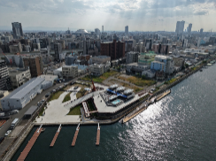
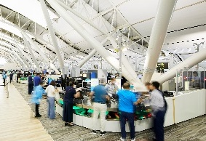
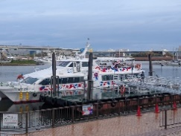
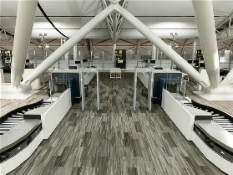
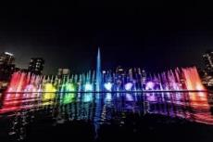
５ 観光・文化・おもてなし(３/５)
② 移動の利便性
・水上交通ネットワーク
・空港運用の強化
【取組・成果】
○新たな水上交通ネットワークの構築
・万博を契機とした海上交通の活性化に向け、新たな船着場を整備するとともに、会場と舟運ルート沿いにおいて、水辺・水上の魅力創出・ にぎわいづくりを推進
＜中之島GATEサウスピア＞
・海と川の結節点として中之島GATEターミナルを整備
・民間事業者がにぎわい施設等を整備し、バーベキューなどが 楽しめるレストランや憩いの場としての多目的広場を整備
＜堺旧港からの海上交通＞
・万博開催を契機とした民間事業者による海上交通の実現に向け、社会実験を実施
・万博期間中、堺旧港に設置した仮設浮桟橋を利用し、民間事業者 が定期航路や夜景クルーズを運航
・約830便を約4.7万人が利用し、堺市による堺旧港周辺の にぎわい創出の取組と連携し当該地域のにぎわい創出に貢献
○水都大阪の魅力の発信（再掲）
・万博会場と大阪市内を結ぶ舟運ルートの創設
・舟運ルート沿い（八軒家浜、東横堀川、中之島GATE）で水と光を 活かした新たな景観づくりとしてウォーターショーなどを実施
【取組・成果】
○国内外からの来訪者の万全な受入体制整備
①新飛行経路の導入により関空の発着容量が23万回
から30万回に拡張（令和７年3月）
②関空第１ターミナルビル リノベーションの主要機能が完成し、
グランドオープン（令和７年3月）
・国際線のターミナルキャパシティが第２ターミナルとあわせて 1,485万人から約4,000万人に拡大
・国際線旅客便の発着回数 76,070回
（年度上半期として過去最高）
・国際線の旅客数 1,38６万人（年度上半期として過去最高）
・関空の令和７年冬スケジュール（12月ピーク時点）に
おいて、国際定期便は、開港以来最高の週1,737.5便
うち国際旅客便も開港以来最高の週1,553.5便
中之島GATEサウスピア
堺旧港への旅客船着桟時の様子
リニューアルされた4階保安検査場
水と光のウォーターショー
【万博後のめざす姿】
「大阪と関西・西日本エリアとの水上交通ネットワーク形成」
【万博後のめざす姿】
「さらなる来訪者増に向けた受入体制の強化」
【今後の取組の方向性】
▶水都大阪にふさわしい水上交通の充実
・ IR開業を見据え、大阪の水の回廊のさらなる活性化の観点から、淀川沿川とも連携しながら水上交通を充実
・ナイトクルーズによる舟運の活性化
・中之島GATEサウスピアの魅力づくり
▶水辺空間を活用した魅力づくり・発信の強化（再掲）
・水都大阪の特性を活用したコンテンツの充実
（水辺ライトアップのリニューアル、噴水ショーの開催等）
【今後の取組の方向性】
▶就航ネットワークおよび国際貨物取扱機能の強化
・関空の成長目標である年間発着回数30万回の実現のため、ニーズの高い中長距離路線など就航ネットワークの強化※や、旅客需要拡大に向けた取組の推進
※現在の航空需要について調査を行い、今後の路線誘致に繋げるためのトップ プロモーションを実施
・急増するEC貨物等の貨物需要に対応するため、国際貨物取扱機能を強化
▶西日本の国際拠点空港としての受入体制の整備
・人手不足が関空成長の妨げとならないよう、人材確保や最新機器の導入など 必要な取組の推進

Slide 11
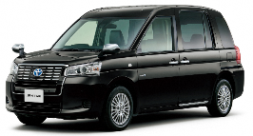
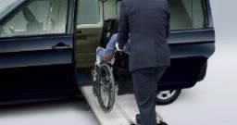
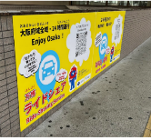
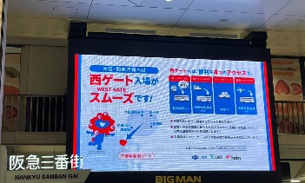
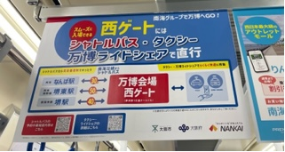
５ 観光・文化・おもてなし(４/５)
② 移動の利便性
・ライドシェア
・UDタクシーの普及
【取組・成果】
○府内全域でUDタクシーの導入が拡大
【取組・成果】
○万博ライドシェアの実施
・万博会期中の交通需要の増大に備え大阪府・大阪市ライドシェア有識者会議を設置（令和５年11月） し、「大阪がめざすべきライドシェア案」を取りまとめ
・万博で急増する移動需要に対応するため、万博期間中は、日本版ライドシェアを緩和し、「２４時間・府域全域で運行」が可能とする万博ライドシェアを実施
・万博ライドシェアへの事業者参入を呼びかけ、利用促進に向け鉄道駅で
サイネージ放映やポスター掲示等を実施、ホテル・病院でチラシ配架・
ポスター掲示
・誰もが利用しやすいユニバーサルデザイン（UD）タクシーの導入率を、万博開催 までに25％の達成をめざし、タクシー事業者が導入するUDタクシーの車両本体に係る経費の一部を補助
大阪府（事業期間令和４年度～） 補助上限額：３０万円／台 ※令和５年度～ 国補助と併用を可能とする制度への拡充
大阪市（事業期間平成31年度～） 補助上限額：30万円／台 ※令和６年度～ 国補助と併用を可能とする制度への拡充
吹田市（事業期間令和６年度） 補助上限額：30万円／台 国・府補助と併用可能な制度を新設
・112事業者が参入 配分台数：347台
ドライバー：398人増加（1,545人→1,943人）
※開幕後から９月２週目まで （国土交通省公表資料より）
・府内全タクシー台数に対するUDタクシーの導入率
令和5年度末：約13．3％
令和6年度末：約21．3％
令和7年度末：実績調査中
出典:トヨタジャパンタクシーHP
南海電鉄 車内中吊りポスター
大型パネル
阪急電鉄 サイネージ
【万博後のめざす姿】
「多様な『移動の足』の確保」
【万博後のめざす姿】
「UDタクシーのさらなる拡大」
【今後の方向性】
▶府民や来阪者など多様な人々の目的に応じた移動手段の確保
・世界標準の交通インフラであるライドシェアの実装に向け、国に対し必要な 働きかけを行う
【今後の取組の方向性】
▶ユニバーサルデザインタクシーの普及促進

Slide 12
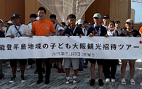
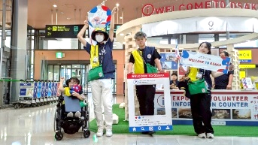
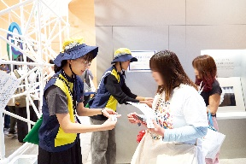
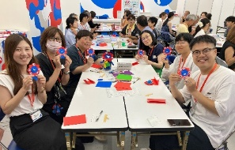

５ 観光・文化・おもてなし(５/５)
③ おもてなし
【取組・成果】
○大阪まちボランティアの実施
・博覧会協会と連携し、国内外から万博会場や大阪・関西を訪れる人に「万博の顔」として主要駅・空港等での歓迎や万博情報案内、大阪ヘルスケアパビリオンでの来館者サポート等を実施し、来訪者の利便性・満足度向上に寄与
【取組・成果】
○能登半島地域の子ども大阪観光招待事業
・能登半島地震及び豪雨災害で被災した地域の子ども たちを万博・大阪観光に招待し、未来社会を体験 することで将来の希望につなげてもらうとともに、 観光を通じて大阪の都市魅力を発信
対象 奥能登地域（輪島市、珠洲市、穴水町、 能登町）の小学５・6年生及び中学生と その保護者
参加者数 ８８８人
旅程 7月25日～8月19日にかけて、
2泊3日の旅行を6行程実施
活動期間 令和７年4月13日～10月13日（184日間）
活動内容 主要駅・空港等における万博・交通・観光情報の案内
大阪ヘルスケアパビリオンにおける来館者の案内や体験コンテンツ等の補助
活動場所 大阪国際空港、関西国際空港、新大阪駅、大阪駅、中之島駅、
北浜駅・淀屋橋駅、なんば駅、天王寺駅、大阪ヘルスケアパビリオン
活動人数 10,955人
（延べ７６，586人：主要駅・空港 63,620人 大阪ヘルスケアPV 12,966人）
駅・空港での問い合わせ対応件数 352,547件
・交流機会を増やし活動が促進されるよう交流プログラム等を実施
能登半島地域の子ども大阪観光招待事業
○夏休みこども特別招待
・各学校を通じて配付された「こども招待一日券」を持っていながら保護者同伴で来場 できない児童・生徒を対象に「夏休み特別招待」を実施
「万博に行きたい」という気持ちを持ちながら、家庭の様々な事情により来場が困難な 児童・生徒にも、万博を体験できる機会を提供
対象 各学校を通じて配付された「こども招待一日券」を持つ3～6年生及び中学生
招待者数 約400人
旅程 8月4日～8日、18日～20日
関西国際空港での活動の様子
大阪ヘルスケアパビリオンでの活動の様子
交流プログラム参加の様子
○「こどもまんなか社会」の推進（子育て世帯の外出支援）
・ベビーカーファスト・トラックの導入促進やベビーカー(子ども・子育て世帯)外出応援事業の実施等により、ベビーカーや小さな子ども連れの方等が移動・外出しやすい社会づくりのための機運を醸成
・万博を契機に、子育て家庭に優しい環境整備の重要性について、国内外に向けた情報発信や普及啓発を実施
○ボランティア文化の機運醸成
・万博を契機に、ボランティア活動による来訪者のおもてなしやボランティア同士の交流
プログラムにより、大阪府内にボランティア文化の機運が醸成
・当該機運を一過性のものとせず、万博のレガシーとして今後に生かす必要
【万博後のめざす姿】
「国際観光都市にふさわしい『おもてなし力』の充実・強化」
【今後の方向性】
▶おもてなし気質、ボランティア文化の醸成
・万博のレガシーとして、海外の都市との友好や相互理解を深めていくとともに、ボランティア活動への参加を促進
・誰もが安心して快適に楽しめる環境の整備の促進

Slide 13
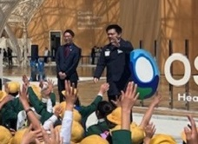





６ 学び・共生
万博のレガシーとしての次世代育成と共生社会の実現
◆ 万博での最新技術や国際的な経験をより一層深い学びにつなげる
◆ 万博を契機とする共生社会の実現に向けた取組を推進
【万博時の到達点】 「子どもをはじめ府民が『未来社会』や『世界』を体感」 「万博を契機とした国際感覚の養成」 等
① 学び
② 共生
【取組・成果】
○万博を通じた世界との触れ合い、未来社会の体感
＜府内の子ども招待＞
次代を担う子どもたちに、最新技術やサービス等に直接触れる
ことで、将来に向けて夢と希望を感じてもらう機会を提供
・児童・生徒 約55万人招待 (対象約85万人)
・未就学児 約5.5万人招待 (対象約14万人)
・夏休み特別招待 約400人招待 (再掲）
・能登半島地域の子ども 888人参加 (再掲)
＜EMOｰ１グランプリ＞
・漫才を英語で行うイベントの開催を通じて、英語力を向上させ、
世界に羽ばたくグローバル人材を育成
○万博を通じた次世代グローバル人材の育成
・「2025年日本国際博覧会協会教育プログラム」を活用し、SDGsや社会課題について
探究的に学ぶ「わくわく・どきどきSDGsジュニアプロジェクト」へ府内845校が参加、
万博への興味・関心を高めてもらうとともに、課題解決に向けて主体的に行動できる人材を育成
○万博を通した府民のグローバル力の向上
・万博で出会った国や技術を知るために収集した、万博の理念、
テーマに関する資料を提供
・SDGs達成に向けた機運醸成
・識字・日本語教室と夜間中学を紹介する展示会を開催
・世界的にも特徴的な大阪の歴史文化を学べるワークショップ実施
【取組・成果】
○万博からSDGs達成に向けた取組を世界に発信
・万博会場でOSAKA JAPAN SDGs Forum開催、府市共催でSDGs 出展し、万博においてSDGs達成に向けた取組を世界に発信
○万博から地域共生の取組を世界に発信
・万博会場で子どもや高齢者、障がい者を支える様々な取組を先進技術発表やダンス、楽器演奏などで紹介する「OSAKAから地域共生の未来をつくる」プロジェクトを実施
○女性活躍推進の取組を発信
・ドーンセンターでの取組や万博がめざす女性活躍推進を体感
できるイベントの実施により、主に若年層の考えや取組を発信
○万博を契機としたバリアフリー化の推進
・大阪府福祉のまちづくり条例を改正し、フラッシュライト及び 大人用介護ベッドの設置義務化等
・既存建築ストックの改修促進（ホテル等バリアフリー改修補助）
OSAKA JAPAN SDGs Forum
万博への子ども招待
「OSAKAから地域共生の未来をつくる」プロジェクト
EMO-1グランプリ
ドーンdeキラリフェスティバル
2025 with万博
【万博後のめざす姿】
「誰一人取り残されない社会の実現」
わくわく・どきどきSDGsジュニアプロジェクト
【今後の取組の方向性】
▶万博のレガシーとして、SDGs先進都市を実現
・SDGs達成に向けた多様なステークホルダーの取組加速化に向け、SDGs宣言プロジェクトの推進、SDGsフォーラムや府民の社会課題参画を促すセミナーを開催
・国際都市にふさわしい大阪として、在住外国人や訪日外国人に対する相談対応力の強化
▶女性、障がい者の活躍の推進
・OSAKA女性活躍推進会議の構成団体等と若年層をつなぎ、幅広い世代での女性の 活躍を推進
・障がい者の文化芸術鑑賞や障がい者の活躍を推進
▶バリアフリー化促進（実装化支援等）
・万博で進展した先導的なバリアフリー設備（フラッシュライト及び大人用介護ベッド）の 実装化促進
・万博での取組を反映したガイドラインの普及促進・浸透化
【万博後のめざす姿】
「世界を舞台に活躍できるグローバル人材の育成」
【今後の取組の方向性】
▶世界を舞台に活躍できるグローバル人材の育成
・万博を契機として、子どもたちが自らの可能性を追求できる社会の実現の推進
・万博で芽生えた世界とのつながりを活かし、世界で活躍できる国際感覚を持った
人材の育成
・英語教育をはじめとしたグローバル教育の充実・強化
・万博での体験をもとに学校の枠を超えてディスカッションするなど、 当事者意識を
もって新たなアイデアの創出に取り組むための支援を実施

Slide 14





７ 万博運営
① TDM
② 危機管理体制
○円滑な来場者輸送と都市活動の両立
・府市、博覧会協会、経済団体、国等が参画する「2025年大阪・関西万博 交通円滑化推進会議」を設置（令和４年12月）
・在宅勤務や時差出勤、混雑箇所の迂回等、万博TDMの取組に協力いただける万博TDMパートナー企業等を募集し1,644件・3,684事業所が登録
・開幕前からポスターの掲示等に加え、会期終盤にはTVCM等の広報を実施
・万博TDMの取組により、Osaka Metro中央線や会場周辺道路などの
交通混雑の緩和に寄与
○世界規模の国家イベント時における災害時にも迅速に
対応・対策ができる防災体制の確立
・大阪府市危機管理室職員を万博会場内に常駐配置（リエゾン）、
博覧会協会と連携し津波注意報対応を実施
・博覧会協会、各救助機関等と緊密に連携した訓練を実施
・帰宅困難者対策として博覧会協会の備蓄60万食に加え、
府市も30万食を提供、ATC等の会場外一時滞在施設を確保
・大阪防災アプリ等で来場者へ防災情報等を発信
交通円滑化推進会議
大阪防災アプリによる情報発信
③ 感染症対策の強化・衛生対策の実施
会期終盤のポスター
④ 中小企業参画促進
○世界規模の国家イベントにも対応可能な感染症対策のノウハウ蓄積
▶大阪・関西万博感染症情報解析センターの設置・運営
（構成員：大阪府、大阪市、大阪健康安全基盤研究所・国立感染症研究所）
（週報45回・臨時報告1回を作成し、18保健所・博覧会協会・関西広域連合等20自治体へ還元）
・万博期間中の感染症対応の取組をネットワーク構築によりリスク評価し、 感染症対策の強化に活用
▶万博期間中の保健所職員等の対応力強化
・麻しん・侵襲性髄膜炎菌感染症・原因不明重症感染症等への対応訓練を実施
・蚊媒介感染症の府内発生を想定、病原体検査・疫学調査等対応訓練を実施
▶万博会場で下水サーベイランス実証実験を実施
▶会場衛生監視センターの設置・運営
○大阪街中（まちじゅう）ものづくりパビリオンの運用
・府内のものづくり中小企業の工場等へ国内外の企業等の視察を受入れ、 大阪のものづくりの技術力や製品をアピール
○大阪のものづくり力やスタートアップによる イノベーション
の発信でプレゼンスが向上
・海外視察団等をリボーンチャレンジゾーンに案内、出展企業とのマッチング
等ビジネス機会を創出
（26テーマで４３２社が展示出展）
・万博会場外5会場で医療・介護等のテーマに応じた展示を実施
○万博商談もずやんモールの運用
・万博に向けて発生する需要・調達を地元大阪の中小企業が取り込める よう受発注を支援するサイトとして運用開始
リボーンチャレンジの展示例
リボーンチャレンジ出展企業発表会
出展企業が海外からの視察団（インド）に
プレゼンテーションを行った様子
⑤ 物流交通対策
○万博期間中の円滑な物流交通と夢洲周辺の渋滞緩和
・万博工事期間中及び会期中の万博関連車両の円滑な交通を確保
・港湾関係者と協議・調整を行い、物流交通対策を実施することで夢洲周辺
の物流車両の渋滞緩和を図った
【今後の取組の方向性】
・世界的規模の国家プロジェクトを約半年間、安全・安心かつ快適に開催させ、大阪の都市格を大きく向上。こうした開催ノウハウや経験等をレガシーとして
継承し、新たな国際会議・イベント等の招致や国際都市・大阪の確立へ活かす

